Slide 1
Workshop INFORMATIEVAARDIGHEDEN
Samen sterk met
Notes:
Algemene opmerkingen:
Deze powerpoint dient als basis voor een presentatie over het wat en hoe van de Bibliotheek op school. Bij elke dia staat een korte toelichting op de te gebruiken spreektekst. Voor de leesbaarheid staat deze geschreven in een korte gebiedende wijs. Het spreekt voor zich dat je vrij bent dit naar eigen inzicht en lokale situatie aan te passen.
Ook de inhoud van de dia’s ligt niet vast. Misschien wil je het geheel wat inkorten of juist aanvullen met extra toelichting of specifieke lokale afspraken. Dat kan. Mits je maar trouw blijft aan het gedachtengoed van de Bibliotheek op school:
diensten en producten binnen thema’s LEZEN en MEDIAWIJSHEID en
de bouwstenen: netwerk & beleid, expertise, collectie, digitaal portaal, lees- & mediaplan, activiteiten en de monitor.
- Ouderpartnerschap als onderdeel van de Bibliotheek op school
Voor vragen over de inhoud of uitvoering van deze powerpoint neem je contact op met je contactpersoon van de PSO. Kijk voor de contactgegevens of overige informatie op www.debibliotheekopschool.nl

Slide 2
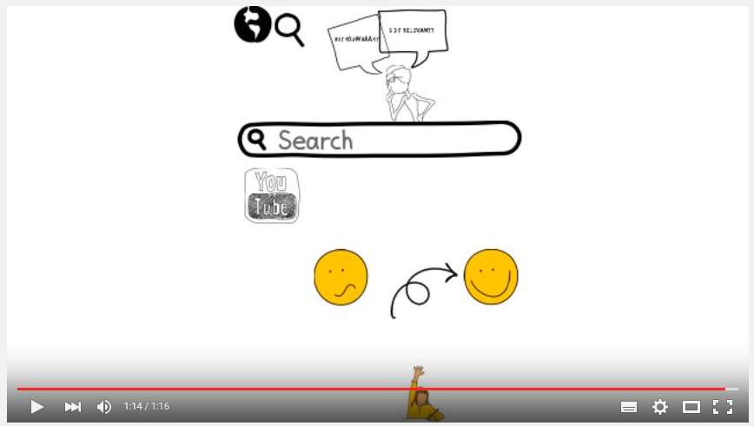
Notes:
Klik tijdens de powerpoint op de afbeelding voor een verwijzing naar https://www.youtube.com/watch?v=Bn2MTlFvHsg
Zorg voor internetverbinding en geluid.
Mogelijk heb je dit filmpje al tijdens de informerende startbijeenkomst laten zien. Vervang het dan door een ander passend filmpje of begin gelijk met de workshop!

Slide 3
Doel en programma van de workshop
Huidige stand van zaken in kaart
Successen en verbeterpunten benoemen
Belang/eisen en prioritering aanbrengen
Probleem- en verbeteranalyse maken
Vervolgafspraken informatievaardighedenplan

Slide 4
Huidige stand van zaken
Notes:
Wat kennen en kunnen leerkrachten en leerlingen?
En hoe staat het met de digitale leeromgeving in school?

Slide 5
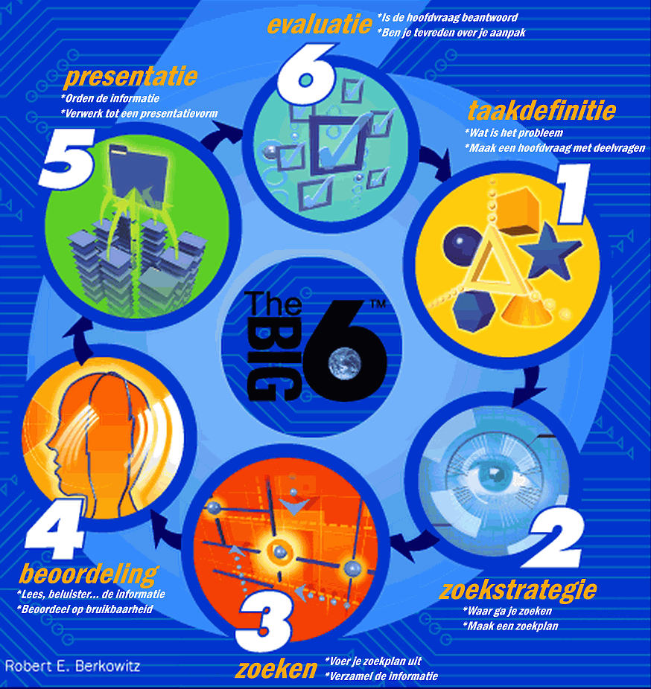
Notes:
Werkt de school liever met het Super3-model, vervang deze dia door de allerlaatste van deze powerpoint en pas je de manier van werken aan.

Slide 6
a. Wat zeggen de leerlingen?
Als ik informatie moet zoeken, dan zoek/vraag ik het…
 | Gr 5 | Gr 6 | Gr 7 | Gr 8
In een boek
Op computer / tablet / ipad
Op telefoon
Aan iemand vragen
Notes:
Flip/post-it: wat gaat goed / niet-goed
Bespreek de resultaten van de gesprekken in de groepen, of vervang de tabellen door de grafiek uit de monitor.
Stap2: zoekstrategie

Slide 7
b. Wat zeggen de leerlingen?
Hoe vaak lukt het je om zonder hulp de informatie te vinden die je zoekt?
 | Gr 5 | Gr 6 | Gr 7 | Gr 8
Nooit
Soms
Vaak
Altijd
Notes:
Stap3: zoeken

Slide 8
c. Wat zeggen de leerlingen?
Als ik de informatie die ik zoek niet kan vinden dan…
 | Nooit | Soms | Vaak | Altijd
Vraag ik het aan juf of meester
Vraag ik het aan m’n ouders
Vraag ik het aan een klasgenoot
Zet ik een vraag op twitter/blog
Vraag ik het in de bibliotheek
Vraag ik het aan een deskundige
Doe ik iets anders, namelijk…
Notes:
Geef een algemeen beeld van de verschillende groepen 5-8.
Stap3: zoeken

Slide 9
d. Wat zeggen de leerlingen?
Hoe zoek je informatie? Geef aan hoe vaak je iets doet.
 | Nooit | Soms | Vaak | Altijd
Als ik op internet zoek, type ik meer dan 1 zoekwoorden
Als ik info heb gevonden, kijk ik ook nog in andere boeken of websites
Als ik info zoek, schrijft ik eerst op wat ik zelf al weet over het onderwerp
Als ik info zoek, maak ik een lijstje met woorden die me helpen met zoeken
Als ik info zoek, bedenk ik eerst waar ik die het beste kan vinden
Notes:
Geef een algemeen beeld van de verschillende groepen 5-8.
Stap2: zoekstrategie

Slide 10
e. Wat zeggen de leerlingen?
Wat doe je met informatie die je hebt gevonden?
 | Nooit | Soms | Vaak | Altijd
Controleren wie het op internet heeft gezet
Controleren of het niet te oud is
Overnemen door knippen en plakken
Opschrijven in m’n eigen woorden
Combineren met wat ik zelf al wist
Notes:
Geef een algemeen beeld van de verschillende groepen 5-8.
Stap4: beoordeling

Slide 11
f. Wat zeggen de leerlingen?
Als ik m’n werkstuk, presentatie of opdracht bijna af heb, controleer ik of ik het goed heb gedaan.
 | Gr 5 | Gr 6 | Gr 7 | Gr 8
Nooit
Soms
Vaak
Altijd
Notes:
Stap6: evaluatie

Slide 12
Aandacht
Vaardigheden
Aanpak
Bronnen
Lesprogramma
Notes:
Foto: http://www.bntonderwijs.nl/producten/scan-didactiek/

Slide 13
a. Wat zeggen de leerkrachten?
Hoe vaak geef je expliciet aandacht aan het onderwerp informatievaardigheden?
Minstens 1x p/wk | Minstens 1x p/mnd | Minstens 1x p/jr | Nooit (ga naar e)
Notes:
Flip/post-it: wat gaat goed / niet-goed (per groep)
Vul de resultaten van de papieren inventarisatie in deze tabellen, of vervang de tabellen door de grafiek uit de monitor.

Slide 14
b. Wat zeggen de leerkrachten?
Welke vaardigheden laat je aan bod komen?
 | Niet | Soms | Vaak | Altijd
Bedenken welke info gezocht moet worden
Bedenken hoe en waar de info gevonden kan worden
Bekijken wat de kwaliteit van de gevonden info is (betrouwbaar / volledig / actueel)
Selecteren van bruikbare info
Verwerken van bruikbare info
Naar bronnen verwijzen
Beoordelen van het eindproduct
Reflecteren op het zoekproces en verbeterpunten benoemen

Slide 15
c. Wat zeggen de leerkrachten?
Hoe pak je dit didactisch aan?
 | Niet | Soms | Vaak | Altijd
Uitleg geven over het nut van infovaardigheden
Vaardigheden voordoen
Leerlingen eerst begeleiden en daarna zelfstandig of samenwerkend oefenen
Leerlingen bevragen over het hoe en waarom van gemaakte keuzes
Betekenis en bruikbaarheid van de vaardigheden voor andere situaties bespreken

Slide 16
d. Wat zeggen de leerkrachten?
Welke bronnen laat je aan bod komen?
 | Niet | Soms | Vaak | Altijd
Boeken
Kranten / tijdschriften
Internet
Personen

Slide 17
e. Wat zeggen de leerkrachten?
Op welke manier komen infovaardigheden aan bod in je lesprogramma? (meer antwoorden mogelijk)
Als losse les | Geïntegreerd in (zaakvak)onderwijs | Als project | Anders?
Notes:
Resultaten uit de monitor, grafieken of vooraf op papier ingevuld (slabloontje meeleveren)
Flip/post-it: wat gaat goed / niet-goed

Slide 18
f. Wat zeggen de leerkrachten?
Hoe vaak geef je opdrachten of huiswerk waarbij leerlingen infovaardigheden moeten gebruiken?
Minstens 1x p/wk | Minstens 1x p/mnd | Minstens 1x p/jr | Nooit

Slide 19
Successen en verbeterpunten

Slide 20
Aandacht
Vaardigheden
Aanpak
Bronnen
Lesprogramma
Notes:
Samenvoegen en ordenen van alle genoemde plussen en minnen.

Slide 21
Plussen en minnen langs de lat
Wat moet als eerste opgepakt worden
Een leerling het genoemde kan/kent?
Een leerkracht het genoemde kan/kent?
Notes:
Alle plussen en minnen langs de lat.
Zorg dat alle post-its goed zichtbaar zijn en deel stippen of stiften uit.
Welke vaardigheid moet als eerste verbeterd/aangepakt worden om het hele proces van informatievaardig zijn te bevorderen?
Geef elke post-it 0-1-2-3 stippen

Slide 22
Belang/eisen en prioritering
Notes:
Plak de vaardigheden/eisen met de meeste stippen van hoog naar laag onder elkaar.
Eventueel gebundeld als het over ongeveer hetzelfde onderwerp gaat.
Wat is dan de top 3 – 5 – 6?
Dit is wat jullie hebben aangegeven als meest belangrijke vaardigheden waar de school aan moet werken.
Dit is jullie kompas, eisenpakket, hier willen jullie naar toe wat betreft:
Vaardigheden van leerlingen
Vaardigheden van leerkrachten
Kopt dat? Herken je jezelf en de school hier in?

Slide 23
Probleem- en verbeteranalyse

Slide 24
De successen vieren
Notes:
Foto http://www.swpproductions.nl/successen/
Wat is het geheim van de genoemde successen?
Welke (stille) krachten zitten er in deze school?
Schrijf ze op en houd ze in de buurt.

Slide 25
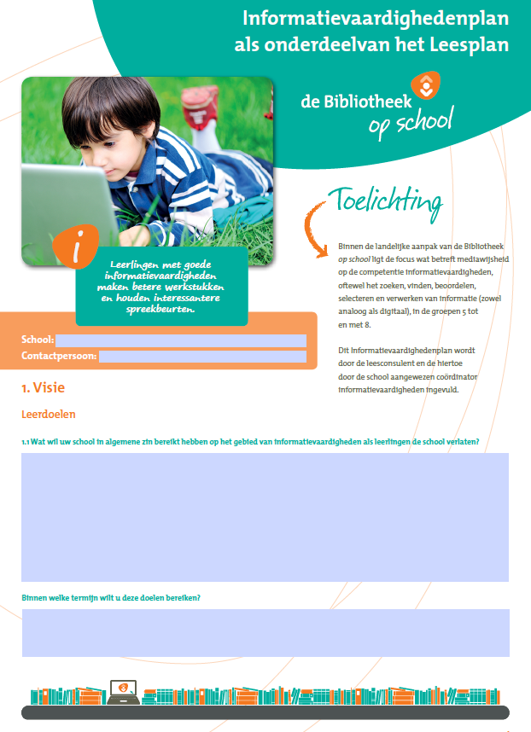
Vaardig-
heden
Didactische aanpak
Werk-omgeving
Notes:
Leg alle te verbeteren ‘vaardigheden’ (top 3-5-6) langs de volgende vragen en maak zo je eigen matrix:
Waarom gaat het nu (nog) niet goed?
Wat/wie is ervoor nodig om het op te lossen? (bijv. losse les / leerlijn / externe deskundige / apparatuur…)
Kan je hiervoor een kracht van je toppers inzetten?
Plaats de oplossing/aanpak in de matrix.
Dit is je input voor het nog te maken informatievaardighedenplan.
Inhoudelijke analyse ter voorbereiding op de leerlijn:
Bij welke Big6/Super3 stap hoort dit thuis?
In welke groep wil je dit aanpakken?

Slide 26
Vervolgafspraken
Met de globale verbetermatrix in beeld:
Wil/kan de school hier tijd en geld aan besteden?
Wie wordt de coördinator/aanspreekpunt voor team en bibliotheek?
Wie zitten er in de werkgroep?
Uitwerken in een informatievaardighedenplan
Terugkoppelen aan het team
Notes:
Met de globale verbetermatrix in beeld:
Wil/kan de school hier tijd en geld aan besteden?
Wie wordt de coördinator/aanspreekpunt voor team en bibliotheek?
Wie zitten er in de werkgroep?

Slide 27
Werkgroep aan zet
Uitwerken van het Informatievaardighedenplan o.b.v. de input van de flappen.
Daarnaast geeft de werkgroep antwoord op vragen als:
Wat wil de school in algemene zin bereikt hebben op het gebied van informatievaardigheden als leerlingen de school verlaten?
Wat wil de school wat betreft de ouders / begeleiders van leerlingen bereiken op het gebied van informatievaardigheden?
Wat wil de school bereiken wat betreft de samenwerking met de bibliotheek op het gebied van informatievaardigheden?
Welke afspraken maken we over het evalueren en monitoren van de (aanpak van) informatievaardigheden op de school?
Terugkoppeling aan het team!

Slide 28
Bedankt en succes!

Slide 29
Notes:
Werkt de school liever met het Super3-model, vervang deze dia dan met de huidige dia 5 en pas je de manier van werken aan.
Pas ook de in dia 20 getoonde flap bij de Big6 aan.

